Slide 1

RED DE NIVELACION
CUADERNO TECNICO

Slide 2
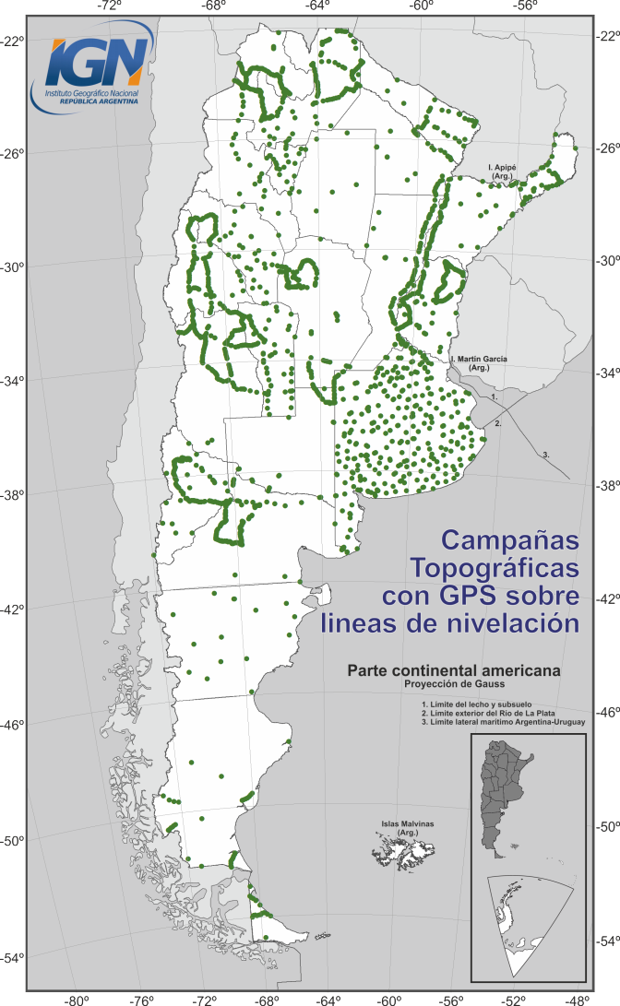
GEOIDE AR-16
GEOIDE-Ar 16 se ajustó al Marco de Referencia Geodésico Nacional POSGAR 2007 y al Sistema de Referencia Vertical Nacional 2016 (SRVN16) a partir de la determinación de una superficie correctiva calculada mediante el método clásico de transformación de 4 parámetros (para computar la superficie de tendencia) y una colocación por mínimos cuadrados (para estimar los residuos).
La precisión de GEOIDE-Ar 16 se evaluó mediante 1.904 puntos de nivelación observados con GPS doble frecuencia (Figura 3). Los desvíos estándar de las diferencias entre la ondulación geoidal derivada de los puntos GPS-nivelación y las ondulaciones del nuevo modelo de geoide son menores a 0,05 m. Asimismo, la exactitud estimada del modelo GEOIDE-Ar 16 es 0,25 m, mientras que su precisión relativa para las líneas base con una longitud menor a los 500 km es de aproximadamente 0,10 m (para el 91% de los casos).

Slide 3
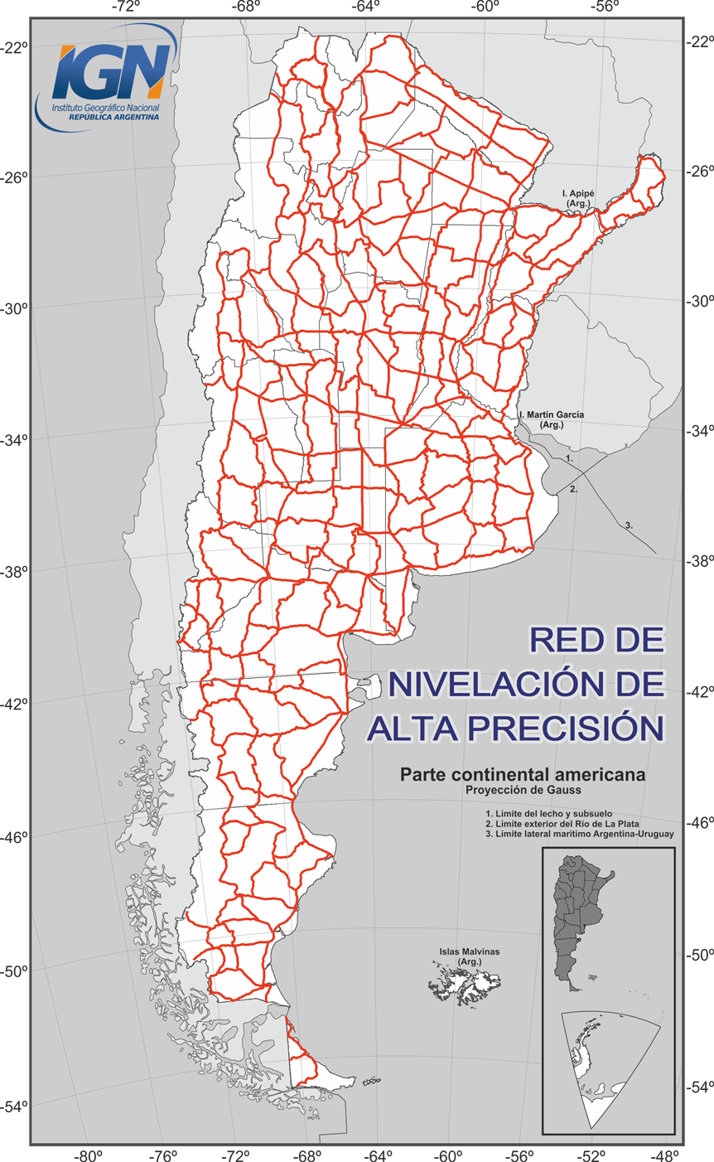

RED DE NIVELACION ALTA PRECISION Y TOPOGRAFICA
La red altimétrica está compuesta por 2.020 líneas de nivelación y 33.892 pilares localizados a la vera de rutas y caminos. Las líneas son clasificadas de acuerdo al siguiente criterio:
Alta Precisión (393 líneas, 17.916 pilares y aprox. 59.000 km): Estas líneas dividen al territorio nacional en polígonos cerrados o mallas y en poligonales abiertas o periféricas (sobre el litoral marítimo o límites internacionales). Tienen su punto de arranque y cierre sobre puntos nodales o de primer orden. La precisión de estas líneas expresada en milímetros es igual a la raíz cuadrada de la longitud kilométrica multiplicada por un factor igual a 3. Las líneas de alta precisión se designan con una letra “N” mayúscula acompañada de un número entre paréntesis que tendrá una simple significación cronológica. Por ejemplo: N(100).
partes. Tienen su punto de arranque y cierre sobre pilares de las líneas de Alta Precisión o Nodales. La precisión de estas líneas expresada en milímetros es igual a la raíz cuadrada de la longitud kilométrica multiplicada por un factor igual a 5. Las líneas de precisión se designan con una letra “n” minúscula acompañada de un número entre paréntesis, correspondiente a la malla o polígono al cual pertenece, y una letra mayúscula. Por ejemplo n(100)A.
Topográficas (1298 líneas, 8.068 pilares y aprox. 52.000 km): Estas líneas densifican las mallas. Tienen su punto de arranque y cierre sobre pilares de las líneas de Alta Precisión o Precisión. La precisión de estas líneas expresada en milímetros es igual a la raíz cuadrada de la longitud kilométrica multiplicada por un factor igual a 7. Las líneas topográficas se designan con una letra “n” minúscula acompañada de un número entre paréntesis, correspondiente a la malla o polígono al cual pertenece, y una letra minúscula. Por ejemplo n(100)a.

Slide 4

CONCEPTOS
Los Modelos Digitales de Elevaciones (MDE) permiten describir la topografía del terreno (o relieve) a través de puntos distribuidos en forma homogénea sobre la superficie terrestre y cuya altura está referida al nivel medio del mar. Las aplicaciones de un MDE son variadas, por ejemplo:
Generación de curvas de nivel.
Generación de mapas de pendiente.
Creación de mapas en relieve.
Planificación de vuelos en tres dimensiones.
Rectificación geométrica de fotografías aéreas o de imágenes satelitales.
Reducción de las medidas de gravedad, también denominada corrección de terreno o topográfica.
Proyectos de grandes obras de ingeniería.
Trazados de perfiles topográficos.
Cálculos de volúmenes.
Análisis de riesgos ambientales.
Los métodos para generar MDE son variados. A continuación se enumeran los principales:
Altimetría: altímetros transportados en aviones o satélites que permiten determinar las diferencias de altitud entre la superficie terrestre y el vehículo que transporta el instrumental
Interferometría de imágenes radar: un sensor RADAR emite un impulso electromagnético y lo recoge tras reflejarse en la superficie terrestre. Conociendo el tiempo de retardo del pulso y su velocidad puede estimarse la distancia entre satélite y terreno.
Topografía convencional.
Restitución fotogramétrica.

Slide 5
INFORMACION DE LA RED
Información suministrada por el Instituto Geográfico Nacional de la Republica Argentina
web IGN (http://www.ign.gob.ar/NuestrasActividades/Geodesia/Nivelacion/Busqueda) donde se puede optar entre seis tipos de búsqueda -Sector, Proximidad, Nomenclatura del Punto, Carta Topográfica, Provincia/Departamento/Partido, Línea- lo que permite a los usuarios consultar de manera rápida, sencilla y eficaz la ubicación aproximada de los puntos fijos de nivelación, descargar gráficos de recorrido, fotos y monografías de los mismos en forma gratuita . La información consultada puede exportarse a cinco formatos distintos (.xls, .kml, .gpx, .wpt, .shp) , de acuerdo a las exigencias y necesidades de cada usuario.

Slide 6
ESTRUCTURA DE LOS PUNTOS FIJOS DE NIVELACION (IGN)
La nomenclatura oficial adoptada por el IGN se estructura a partir de las siguientes convenciones:
Puntos fijos de Alta Precisión: La nomenclatura que distingue a los puntos fijos de nivelación de Alta Precisión es del tipo “PFxxN(yyy)”, donde “xx” caracteriza a la numeración del punto fijo dentro de la línea, y “yyy” al número de la línea de nivelación. Por ejemplo, PF10N(123)
Puntos fijos de Precisión: La nomenclatura que distingue a los puntos fijos de nivelación de Precisión es del tipo “PFxxn(yyy)Z”, donde “xx” caracteriza a la numeración del punto fijo dentro de la línea, “yyy” indica el polígono en el cual está inscripto el punto fijo, y “Z” individualiza mediante una letra mayúscula la línea de nivelación del cual forma parte el punto fijo de Precisión. Por ejemplo, PF10n(43)B
Puntos fijos Topográficos: La nomenclatura que distingue a los puntos fijos de nivelación Topográfica es del tipo “PFxxn(yyy)z”, donde “xx” caracteriza a la numeración del punto fijo dentro de la línea, “yyy” indica el polígono en el cual está inscripto el punto fijo, y “z” individualiza mediante una letra minúscula la línea de nivelación del cual forma parte el punto fijo Topográfica. Por ejemplo, PF10n(28)a
Nodales: La nomenclatura que distingue a los puntos fijos nodales es del tipo “NODAL XXX”, donde “XXX” caracteriza al número del nodal especificado. Por ejemplo, NODAL 15
Puntos Trigonométricos: La nomenclatura que distingue a los puntos trigonométricos incluidos en la base de datos de nivelación es del tipo “P.T. xx-y-zzzz”, donde “xx” caracteriza a la unidad geodésica que forma parte, “y” indica el orden de precisión de la red trigonométrica que le dio origen, y “zzzz” representa la numeración asociada a ese punto. Por ejemplo, P.T. 7D-II-0553
Puntos de Azimut: La nomenclatura que distingue a los puntos de Azimut incluidos en la base de datos de nivelación es del tipo “P.Az. xx-y-zzzz”, donde “xx” caracteriza a la unidad geodésica que forma parte, “y” indica el orden de precisión de la red trigonométrica que le dio origen, y “zzzz” representa la numeración asociada a ese punto. Por ejemplo, P.Az. 3H-II-0536
Puntos Astronómicos: La nomenclatura que distingue a los puntos astronómicos incluidos en la base de datos de nivelación es del tipo “P.Astr. x-y-zzzz”, donde “x” caracteriza a la unidad geodésica que forma parte, “y” indica el orden de precisión de la red trigonométrica que le dio origen, y “zzzz” representa la numeración asociada a ese punto. Por ejemplo, P.Astr. 7-I-0343
En aquellos casos en que las líneas de nivelación hayan sido construidas y medidas anterior a la promulgación de la antigua Ley de la Carta (año 1941), la convención utilizada para la nomenclatura será análoga, aunque en este caso prescindirá de los paréntesis descriptos anteriormente, Por ejemplo, PF10N23

